Slide 1
Проектно-исследовательская деятельность в ГБОУ Гимназии №1570
Успех в современном мире во многом определяется способностью человека организовать свою жизнь как проект: определить дальнюю и ближайшую перспективу, найти и привлечь необходимые ресурсы, наметить план действий и, осуществив его, достичь поставленные цели.
Современный образованный человек должен уметь самостоятельно находить необходимую информацию и использовать ее для решения возникающих проблем. Чем больше информации, тем подчас труднее найти именно то, что тебе нужно. Навыки поиска информации и эффективного использования ее для решения проблем лучше осваиваются в ходе проектно-исследовательской деятельности.
ПРОЕКТНО-ИССЛЕДОВАТЕЛЬСКАЯ ДЕЯТЕЛЬНОСТЬ – это образовательная технология, предполагающая решение учащимися исследовательской, творческой задачи под руководством специалиста, в ходе которого реализуется научный метод познания.

Slide 2
Задачи проектно – исследовательской деятельности Организовать деятельность учащихся таким образом, чтобы они могли самостоятельно определять ее цель и задачи, выбирать средства реализации и применять их на практике, взаимодействовать с другими людьми в достижении общих целей, оценивать достигнутые результаты; Формировать у школьников навыки самостоятельного добывания новых знаний, сбора необходимой информации, умения выдвигать гипотезы, делать выводы и строить умозаключения; Создать условия для раскрытия возможностей человека как высшей ценности, создание творчески раскрепощённой личности, способной к жизненному самоопределению за пределами школы.

Slide 3
Последовательность работы над проектом
Стадия работы над проектом | Содержание работы на этой стадии | Деятельность учащихся в группе | Деятельность учителя
Подготовка | Адаптация в группе. Проблема, работа с ней (в чем проблема? Что не понятно?) Определение темы и целей проекта | Обсуждают предмет исследования с учителем и получают при необходимости дополнительную информацию. Устанавливают цели | Знакомит со смыслом проектного подхода и мотивирует учащихся. Работает с учащимися над проблематизацией. Помогает в постановке темы, целей
Планирование | -Размышление о том, что каждый знает о предмете, обсудить в группе. -Определение источников -Определение способов сбора и анализа информации -Определение способа представления результатов (форма учета работы в группе) -Установление процедур и критериев оценки результатов процесса -Распределение задач (обязанностей) между членами команды | Вырабатывают план действий. Формулируют задачи | Предлагает идеи, высказывает предложения
Исследование | Выдвижение гипотез. Сбор информации, решение промежуточных задач. Основные инструменты: интервью, вопросы, наблюдения, эксперименты | Выполняют исследования, решая промежуточные задачи | Наблюдает, советует, руководит деятельностью
Подготовка представления проекта | Возможные формы представления (продукта) и результата (отчета): устный отчет, устный отчет с демонстрацией материалов в т.ч с ИКТ, письменный отчет, постер и устное выступление и т.п. | Отчитываются, обсуждают | Слушает, задает вопросы в роли рядового участника
Оценка результатов проектной деятельности | Анализ информации. Формулирование выводов. Предъявление на защите проекта | Коллективно обсуждают, дают самооценку и анализируют информацию. Готовят выступление на защиту проекта | Оценивает усилия учащихся, креативность, качество использования источников и отчета

Slide 4
ГРАФИК РАБОТЫ В ПЕРИОД ПРОЕКТНОЙ НЕДЕЛИ В ГИМНАЗИИ
08.00 - 08.15 Совещание руководителей проектных групп при директоре
08.20 – 08.25 Зарядка
08.30 – 09.00 Общешкольная линейка в спортзале: установка на проектное обучение, руководители расходятся со своими группами по закреплённым кабинетам.
09.15 – 10.10 Адаптация. Знакомство в группе. Установочное собрание
(наличие отсутствующих в группе; слово учителя как руководителя о предстоящей совместной деятельности: как учимся эту неделю, временные рамки проекта, распределение обязанностей между членами группы).
10.20 – 11.00 Тренинговые упражнения.
11.15 – 13.30 Погружение в проект: учитель предлагает проблемную ситуацию, называет тему (которая уже ребятам знакома); идет уточнение ключевых понятий темы; работа над проблематизацией, вычленение одной (двух) проблем, определяются цели и задачи для её решения; формулирование учебной задачи (нежесткое формулирование); первое обсуждение, как решать задачу, какие методы использовать. Разработка плана исследования (проекта); Распределение обязанностей между членами группы; составление плана на следующий день; задание на дом (берут на себя члены группы по необходимости).
13.45 Ежедневно учителя собираются на планерку (итоги дня):
- список участников группы;
- отсутствующие;
- что удалось;
- какие возникли проблемы;
- какая нужна методическая поддержка:
от администрации,
от библиотекаря,
от учителей-консультантов;
- планы руководителей проектных групп на следующий день.

Slide 5
Оформление проектной папки
В состав проектной папки (портфолио проекта) входят:
- методический паспорт проекта;
- планы выполнения проекта и отдельных его этапов (для долгосроч­ных проектов это могут быть недельные или помесячные планы. Для про­екта, выполняемого в ходе проектной недели, - ежедневные. В таких пла­нах указывается индивидуальное задание каждого участника проектной груп­пы на предстоящий промежуток времени, задачи группы в целом, форма выхода очередного этапа);
промежуточные отчеты группы;
- вся собранная информация по теме проекта, в том числе необходи­мые ксерокопии и распечатки из Интернета;
- результаты исследований и анализа;
записи всех идей, гипотез и решений;
- отчеты о совещаниях группы, проведенных дискуссиях, «мозговых штурмах» и т.д.;
- краткое описание всех проблем, с которыми приходится сталкиваться проектантам, способов их преодоления;
- эскизы, чертежи, наброски продукта;
- материалы к презентации и черновики группы и т.д.(по усмотрению проектантов).
В наполнении проектной папки принимают участие все участники группы.
Записи учащихся должны быть по возможности краткими, в форме не­больших набросков и аннотаций.
В день презентации проектов оформленная папка сдается в жюри.

Slide 6
Методический паспорт учебного проекта
Оценка работы
Лист рефлексии рабочего дня
проектной недели:
Какие главные результаты удалось получить в этот проектный день?
Как и благодаря чему они могли быть достигнуты?
Какие вы испытывали трудности при выполнении сегодняшних задач и какими способами их преодолевали?
Опишите свои впечатления за этот день.

Slide 7
В понятие «подготовка проектной работы» входит не только проведение исследования, оформление результатов в соответствии с нормативной документацией, но и подготовка защитного слова. Именно этот этап подготовки к изложению материала работы - вызывает наибольшее количество эмоциональных стрессов для авторов работы. Следовательно, этому этапу подготовки «защитного слова» следует уделить особое внимание. Целесообразно привлечь на этом этапе психолога, который сможет обеспечить грамотное психологическое сопровождение, выбор точного образа и стилистики защиты работы перед жюри, чтобы представить её в наиболее выигрышном свете.

Slide 8
Результаты проектно-исследовательской деятельности: Активизация интереса к знаниям; Развитие представлений о межпредметных связях; Установка на престижность знаний; Развитие коммуникативной направленности; Развитие научного мышления; Развитие творческого подхода к собственной деятельности; Освоение новых информационных технологий. Проектно - исследовательская деятельность – это средство повышения учебной мотивации, творческого, личностного развития учащихся и формирование мировоззрения через сотрудничество учителя и ученика.

Slide 9
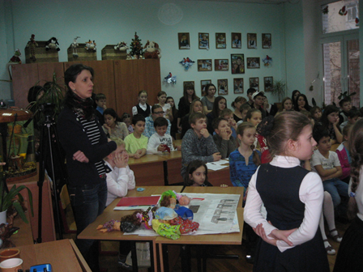
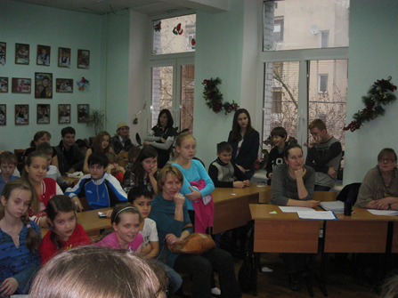
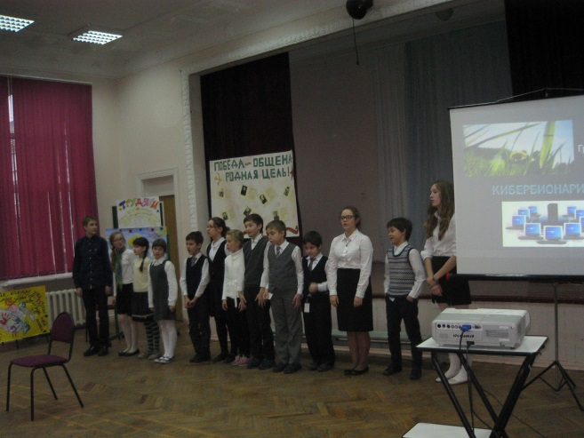
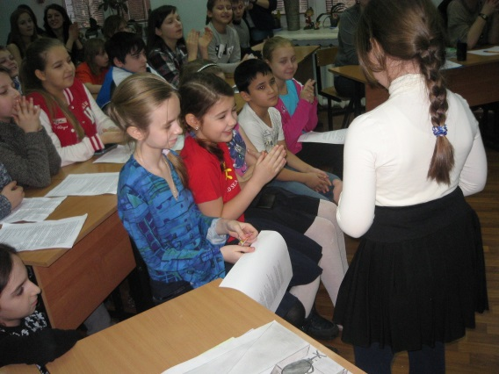
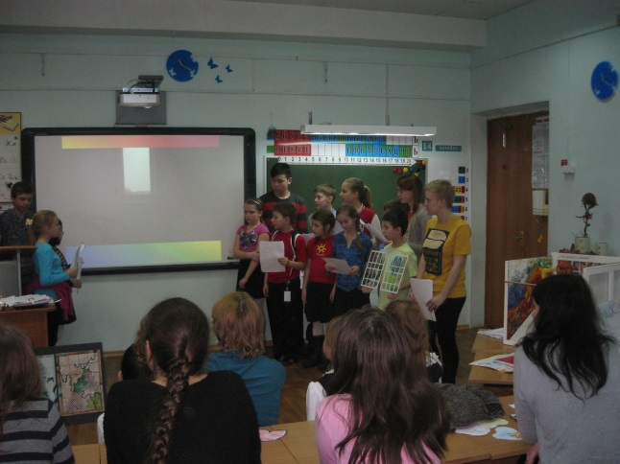
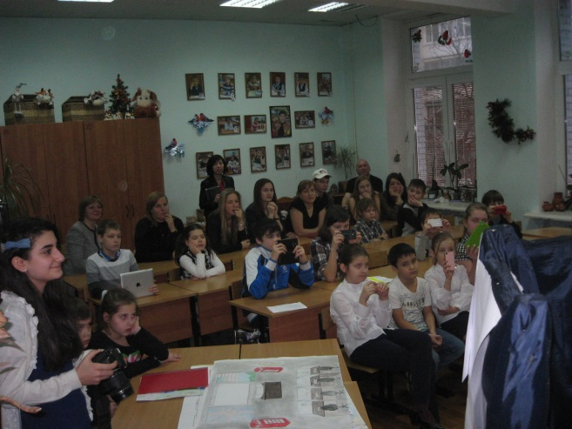
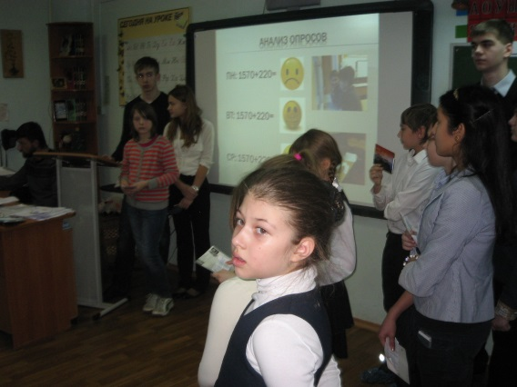
Проектная неделя «Школа, которую построим МЫ»

Slide 10
Спасибо за внимание!

